Slide 1
Chapitre 5 Diagramme d’activités

Slide 2
Introduction
Diagramme d’activités
Les diagramme d’activités sont composés d’ensembles de nœuds d’activités liés par des transition.
Il permettent de mettre l'accent sur les traitements. Ils sont donc particulièrement adaptés à la modélisation du cheminement de flots de contrôle et de flots de données.
Ils permettent ainsi de représenter graphiquement le comportement d'une méthode ou le déroulement d'un cas d'utilisation.
Dans la phase de conception, les diagrammes d'activités sont particulièrement utilisés pour illustrer et consolider la description textuelle des cas d'utilisation.

Slide 3
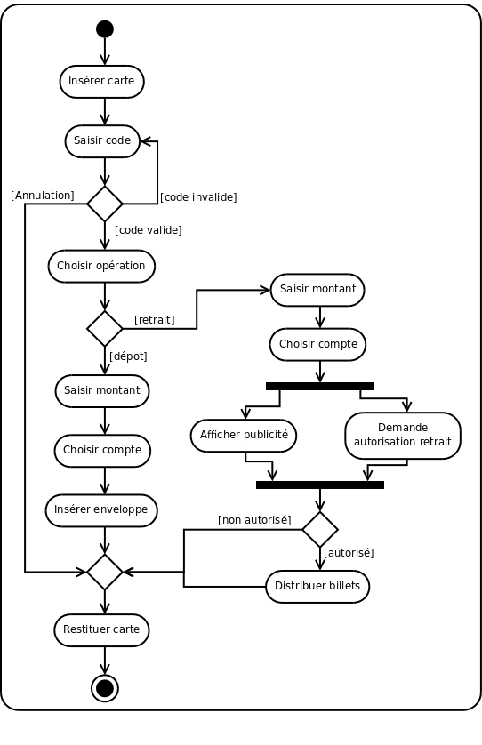
Exemple d’un diagramme d’activité
Diagramme d’activités

Slide 4
Action, activité et transition
Diagramme d’activité
Action: Une action est le plus petit traitement qui puisse être exprimé en UML. Une action peut être, par exemple : une affectation, une création d'un nouvel objet, un calcul arithmétique simple ;
Activité: Une activité définit un comportement décrit par un séquencement organisé d'unités dont les éléments simples sont les actions. Le flot d'exécution est modélisé par des nœuds reliés par des arcs (transitions).
Transition: Le passage d'une activité vers une autre est matérialisé par une transition. Graphiquement les transitions sont représentées par des flèches en traits pleins qui connectent les activités entre elles.

Slide 5
Eléments d’un diagramme d’activités
Diagramme d’activité
Un diagramme d’activités est composé de nœuds d’activités et des transition. On distingue trois types de nœuds d’activité:
Nœuds d’exécution,
Nœuds de contrôle,
Nœuds d’objets.

Slide 6
Nœuds d’exécution
Diagramme d’activité
deux types de nœud d’exécution : Nœud d'action et lot d’actions
Nœud d'action:
Un nœud d'action est un nœud d'activité exécutable qui constitue l'unité fondamentale de fonctionnalité exécutable dans une activité.
L'exécution d'une action représente une transformation ou un calcul quelconque dans le système modélisé.
Un nœud d'action doit avoir au moins un arc entrant. Graphiquement, un nœud d'action est représenté par un rectangle aux coins arrondis qui contient sa description textuelle.

Slide 7
Nœuds d’exécution
Diagramme d’activité
Nœud de lot d’actions:
Si une action du cas d’utilisation correspond à l’appel d’un cas d’utilisation interne (lié par une relation de type « include » ou « extend ») ; elle est représentée par une action contenant un signe spécial : deux cercles reliés par un trait.
Inscrire

Slide 8
Nœuds de contrôle
Diagramme d’activité
Un nœud de contrôle est un nœud d'activité abstrait utilisé pour coordonner les flots entre les nœuds d'une activité. Il existe plusieurs types de nœuds de contrôle :
nœud initial
nœud de fin d'activité
nœud de fin de flot
nœud de décision
nœud de fusion
nœud de bifurcation (fork)
nœud d'union (join)

Slide 9
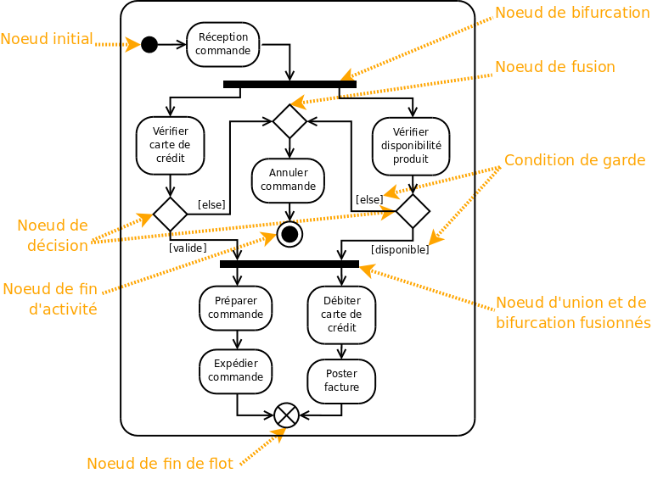
Nœuds de contrôle
Diagramme d’activité
nœud de bifurcation
nœud initial
nœud de fusion
Condition de garde
nœud de
décision
nœud de fin d'activité
nœud de fusion et de
bifurcation fusionnés
nœud de fin de flot

Slide 10
Nœuds de contrôle
Diagramme d’activité
Nœud initial: Un nœud initial est un nœud de contrôle à partir duquel le flot débute lorsque l'activité enveloppante est invoquée. Une activité peut avoir plusieurs nœuds initiaux. Un nœud initial possède un arc sortant et pas d'arc entrant.
Nœud de fin d'activité: Lorsque l'un des arcs d'un nœud de fin d'activité est activé (i.e. lorsqu'un flot d'exécution atteint un nœud de fin d'activité), l'exécution de l'activité enveloppante s'achève et tout nœud ou flot actif au sein de l'activité enveloppante est abandonné.
Nœud de fin de flot: Lorsqu'un flot d'exécution atteint un nœud de fin de flot, le flot en question est terminé, mais cette fin de flot n'a aucune incidence sur les autres flots actifs de l'activité enveloppante.

Slide 11
Nœuds de contrôle
Diagramme d’activité
Nœud de décision: Un nœud de décision est un nœud de contrôle qui permet de faire un choix entre plusieurs flots sortants. Il possède un arc entrant et plusieurs arcs sortants. Ces derniers sont généralement accompagnés de conditions de garde pour conditionner le choix.
L'utilisation d'une garde [else] est recommandée après un nœud de décision, car elle garantit un modèle bien formé. En effet, la condition de garde [else] est validée si et seulement si toutes les autres gardes des transitions ayant la même source sont fausses.
Nœud de fusion: Un nœud de fusion est un nœud de contrôle qui rassemble plusieurs flots alternatifs entrants en un seul flot sortant. Il n'est pas utilisé pour synchroniser des flots concurrents (c'est le rôle du nœud d'union), mais pour accepter un flot parmi plusieurs.

Slide 12
Nœuds de contrôle
Diagramme d’activité
Exemple:
Remarque: Graphiquement, il est possible de fusionner un nœud de fusion et un nœud de décision, et donc d'avoir un losange possédant plusieurs arcs entrants et sortants.
[quantité >100]
[else]
Nœud de décision
CalculePrix_R ()
CalculePrix ()
Nœud de fusion
[Condition]
[else]

Slide 13
Nœuds de contrôle
Diagramme d’activité
Nœud de bifurcation (fork): Un nœud de bifurcation, également appelé nœud de débranchement est un nœud de contrôle qui sépare un flot en plusieurs flots concurrents. Un tel nœud possède donc un arc entrant et plusieurs arcs sortants. On apparie généralement un nœud de bifurcation avec un nœud d'union pour équilibrer la concurrence
Nœud d'union (join): Un nœud d'union, également appelé nœud de jointure est un nœud de contrôle qui synchronise des flots multiples. Un tel nœud possède donc plusieurs arcs entrants et un seul arc sortant. Lorsque tous les arcs entrants sont activés, l'arc sortant l'est également.
Remarque: Graphiquement, il est possible de fusionner un nœud de bifurcation et un nœud d'union, et donc d'avoir un trait plein possédant plusieurs arcs entrants et sortants.

Slide 14
Nœuds de contrôle
Diagramme d’activité
Nœud de bifurcation (Fork)
Nœud d'union (Join):

Slide 15
Partition
Diagramme d’activité
Les partitions, souvent appelées couloirs (swimlane) du fait de leur notation, permettent d'organiser les nœuds d'activités dans un diagramme d'activités en opérant des regroupements.
Les partitions n'ont pas de signification bien arrêtée, mais correspondent souvent à des unités d'organisation du modèle.
On peut, par exemple, les utiliser pour spécifier la classe responsable de la mise en œuvre d'un ensemble de tâches. Dans ce cas, la classe en question est responsable de l'implémentation du comportement des nœuds inclus dans ladite partition.

Slide 16
Partition
Diagramme d’activité
Graphiquement, les partitions sont délimitées par des lignes continues. Il s'agit généralement de lignes verticale ou horizontales.
Dans le cas d'un diagramme d'activités partitionné, les nœuds d'activités appartiennent forcément à une et une seule partition. Les transitions peuvent, bien entendu, traverser les frontières des partitions.

Slide 17
Partition (Exemple)
Diagramme d’activité
Le diagramme d’activité pour le cas d’utilisation commander produit

